Slide 1
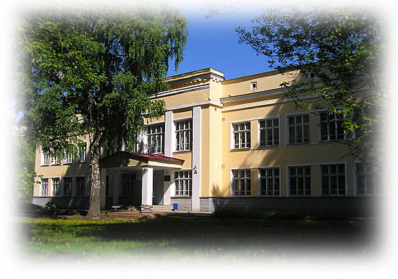
«Моя инициатива в образовании - 2018»
Кластер
«Содружество профессионалов»
МОУ СОШ №21

Slide 2
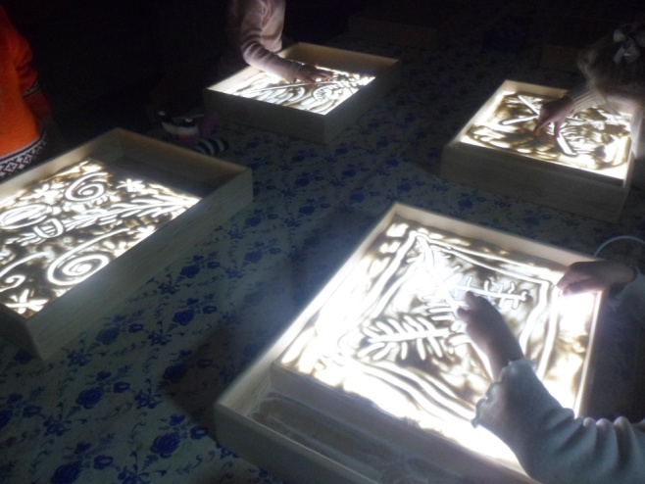
Тема проекта:
«Песочная терапия
как психолого-педагогическое средство комплексного развития младших школьников с ОВЗ»
Руководитель проекта:
Щелина Н. М. /педагог дополнительного образования /
Участники проекта:
Спиридонова Е. А. /педагог-психолог/
Курочкина К. Н. /учитель начальных классов/

Slide 3
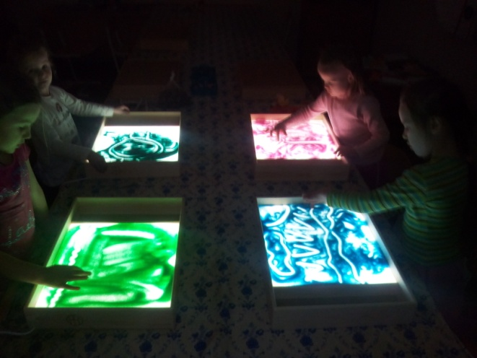
«Часто руки знают как распутать то,
над чем тщетно бьётся разум…»
К. Г. Юнг
Цель проекта:
комплексное развитие младшего школьника с ОВЗ посредством песочной терапии.
Классы | Непрерывная длительность (мин.), не более
 | Просмотр статических изображений на учебных досках и экранах отраженного свечения | Просмотр телепередач | Просмотр динамических изображений на экранах отраженного свечения | Прослушивание аудиозаписи | Прослушивание аудиозаписи в наушниках | Работа с изображением на индивидуальном мониторе компьютера и клавиатурой
1-2 кл. | 10 мин. | 15 мин. | 15 мин. | 20 мин. | 10 мин. | 15 мин.
3-4 кл. | 15 мин. | 20 мин. | 20 мин. | 20 мин. | 15 мин. | 15 мин.

Slide 4
Задачи:
создание сенсорной комнаты на базе МОУ СОШ №21 г. Твери
развитие творческих способностей младших школьников с ОВЗ посредством песочной живописи
развитие эстетического восприятия и художественного вкуса
развитие способностей к социализации
снятие мышечной напряжённости
помощь ребёнку в создании комфортной для него среды;

Slide 5
Задачи:
стабилизация эмоционального состояния, посредством поглощения негативной энергии
совершенствование зрительно-пространственной ориентировки, развитие речевых возможностей
расширение словарного запаса
развитие фонематического слуха и восприятия
развитие связной речи
лексико-грамматических представлений
развитие способностей к социализации

Slide 6
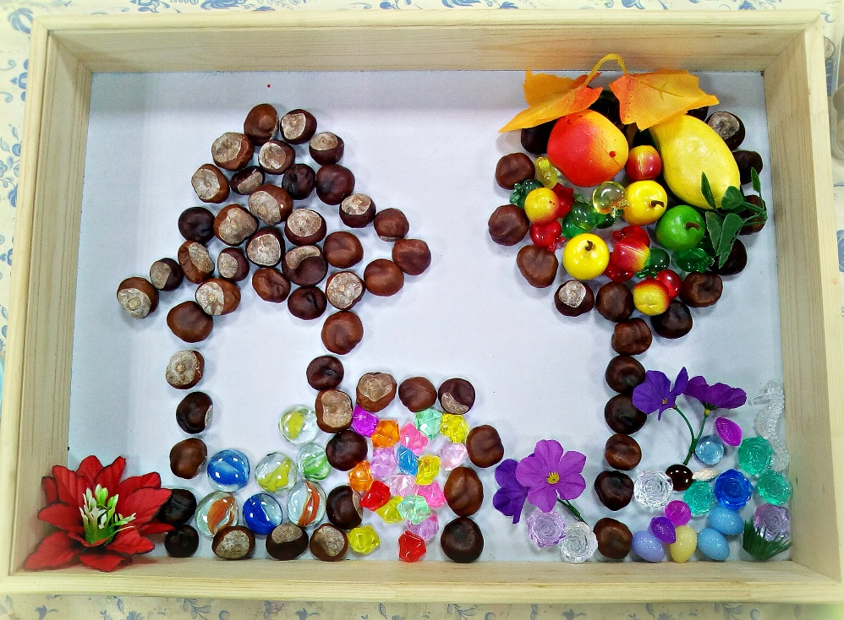
Создание условий для организации и функционирования сенсорной комнаты на базе общеобразовательного учреждения
В настоящее время существуют общепринятые условия организации песочной терапии и сенсорных комнат в общеобразовательных учреждениях. В качестве оборудования используются световые столы, песочницы и песочные боксы.

Slide 7
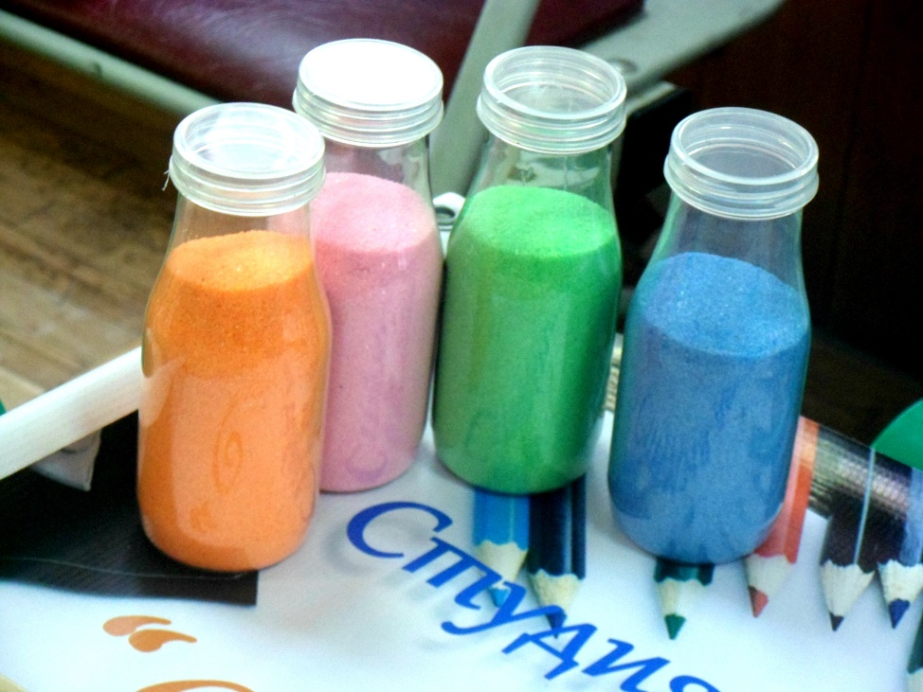
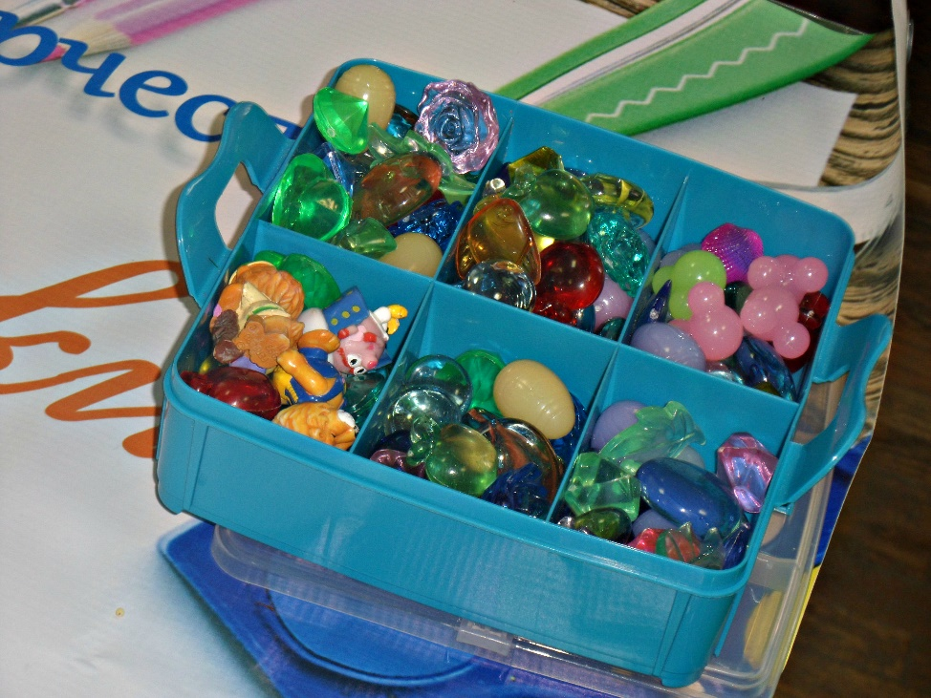
Для организации игр с песком необходим большой набор миниатюрных предметов и игрушек, в совокупности символизирующих мир.
Игрушки Марблс
Цветной песок крупной фракции

Slide 8
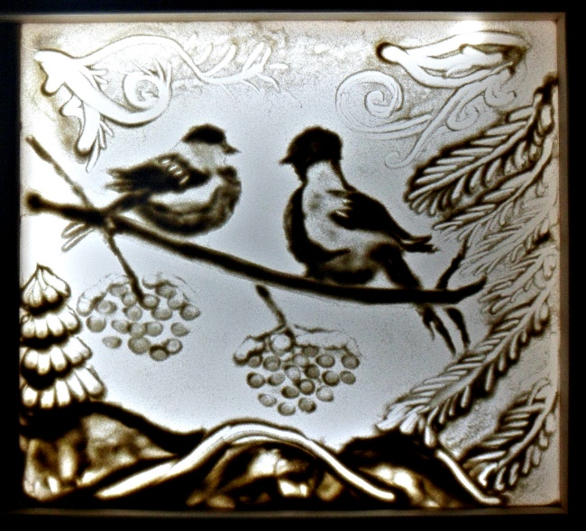
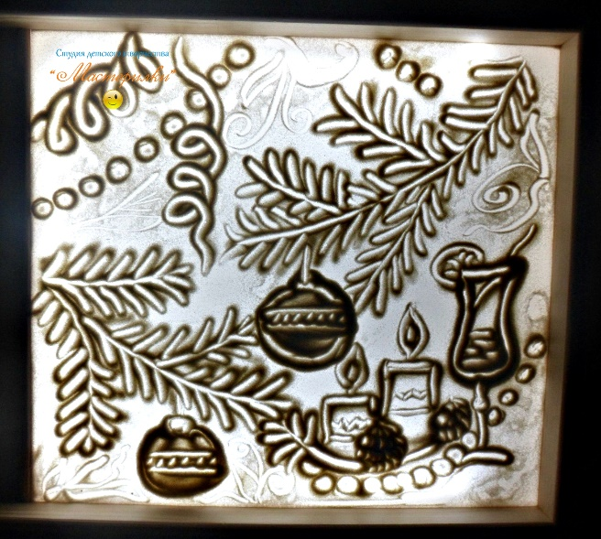
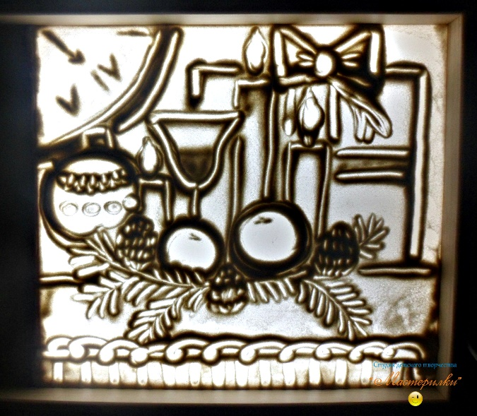
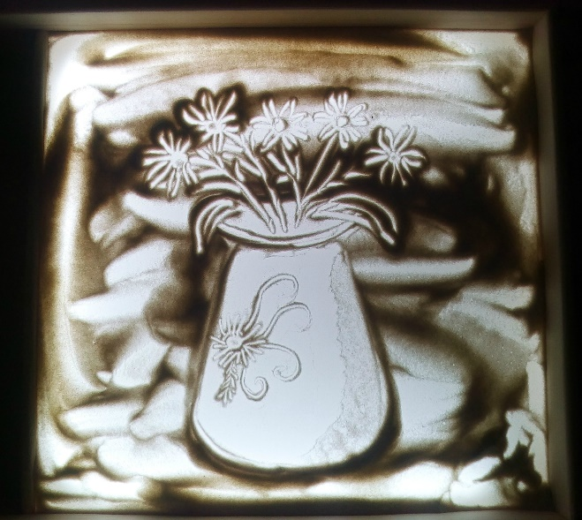
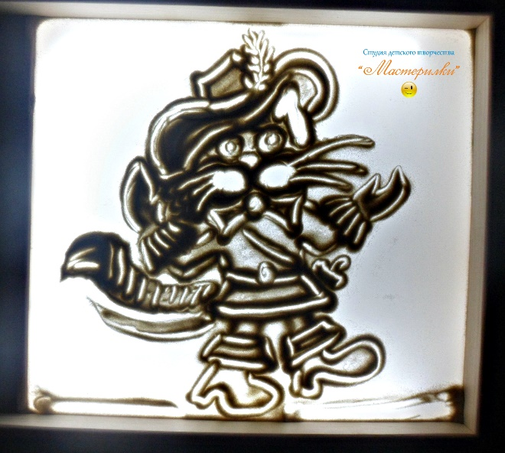
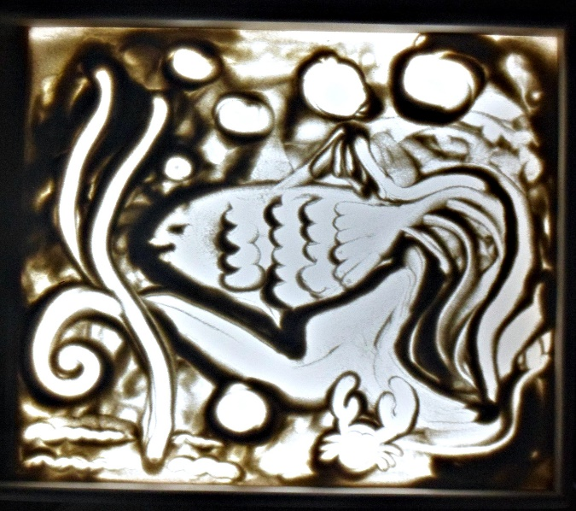
ПЕСОЧНАЯ ЖИВОПИСЬ
как одна из приоритетных форм работы на световом оборудовании.

Slide 9
Применение песочной терапии в работе психолога общеобразовательного учреждения.
Психологи относят работу с песком к терапевтическим занятиям, в том числе для детей с ОВЗ. Коррекционная работа начинается с диагностического блока. После сбора информации по каждому ученику с ОВЗ составляется диагностическая карта с первоначальными данными психических процессов. Далее идет коррекционный блок в количестве 25 занятий. По окончании коррекционных мероприятий идет повторная диагностика познавательных процессов с целью выявления динамики развития познавательной сферы младших школьников с ОВЗ. Далее следует консультативный блок для учителей и родителей по итогам повторной диагностики. Последний блок - аналитический: осуществление анализа полученных результатов деятельности, формулирование выводов, написание индивидуальных коррекционных программ при необходимости.

Slide 10
Работа
по исследованию младших школьников с ОВЗ в процессе коррекционных занятий в группах
(1-4 класс, группа №1)
№ | Фамилия, имя | Класс | Проблемы
1 | Грибков Михаил | 1 «В» | Занятия по развитию основных свойств внимания, памяти, мышления, развитие мелкой моторики рук, развитие речи
2 | Постников Артем | 3 «В» | Занятия по развитию основных свойств внимания, памяти, мышления, развитие мелкой моторики рук, развитие речи
3 | Малинин Марк | 3 «В» | Занятия по развитию основных свойств внимания, памяти, мышления, развитие мелкой моторики рук, развитие речи
4 | Ефимова Виктория | 4 «Б» | Занятия по развитию основных свойств внимания, памяти, мышления, развитие мелкой моторики рук, развитие речи
5 | Леонов Яков | 4 «Г» | Занятия по развитию основных свойств внимания, памяти, мышления, развитие мелкой моторики рук, развитие речи, гиперактивность

Slide 11
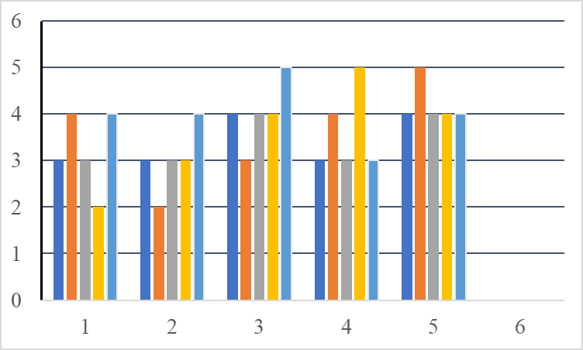
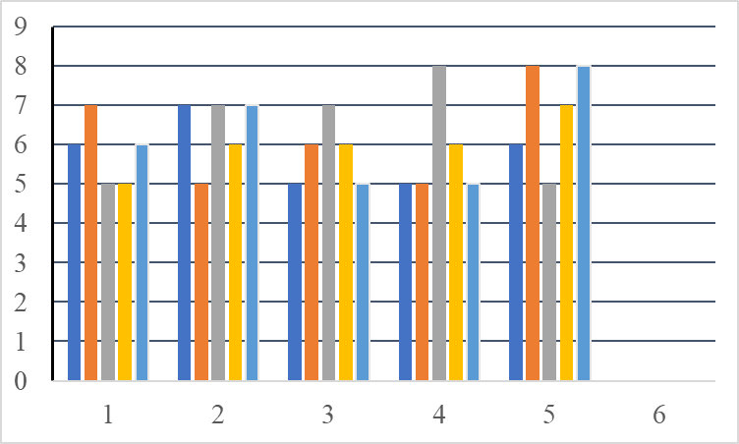
Пе
РЕЗУЛЬТАТИВНОСТЬ РАБОТЫ ПЕДАГОГА-ПСИХОЛОГА
С ДЕТЬМИ ОВЗ
Уровень компетенции
Внимание
Восприятие
Мышление
Память
Воображение
Группа №1

Slide 12
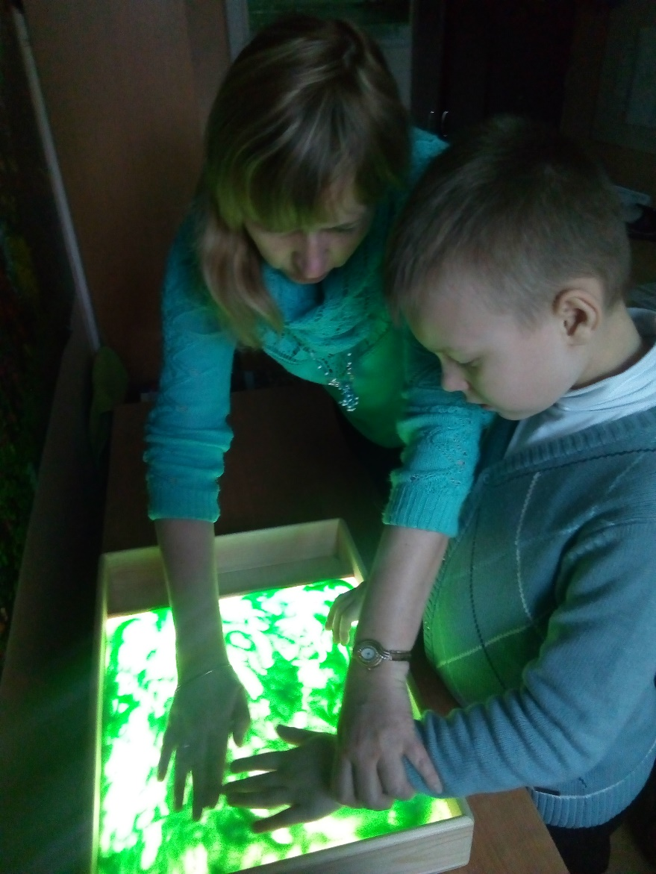
Ход занятия
Коррекционно-развивающее занятие начинается с пальчиковой гимнастики, затем приветствие и вхождение в процесс взаимодействия с песком; подготовка поверхности к рисованию; рисование по заданной теме; использование в процессе работы игрушек-фигурок, звукового сопровождения. Занятия проводятся на свободные и заданные психологом темы.

Slide 13
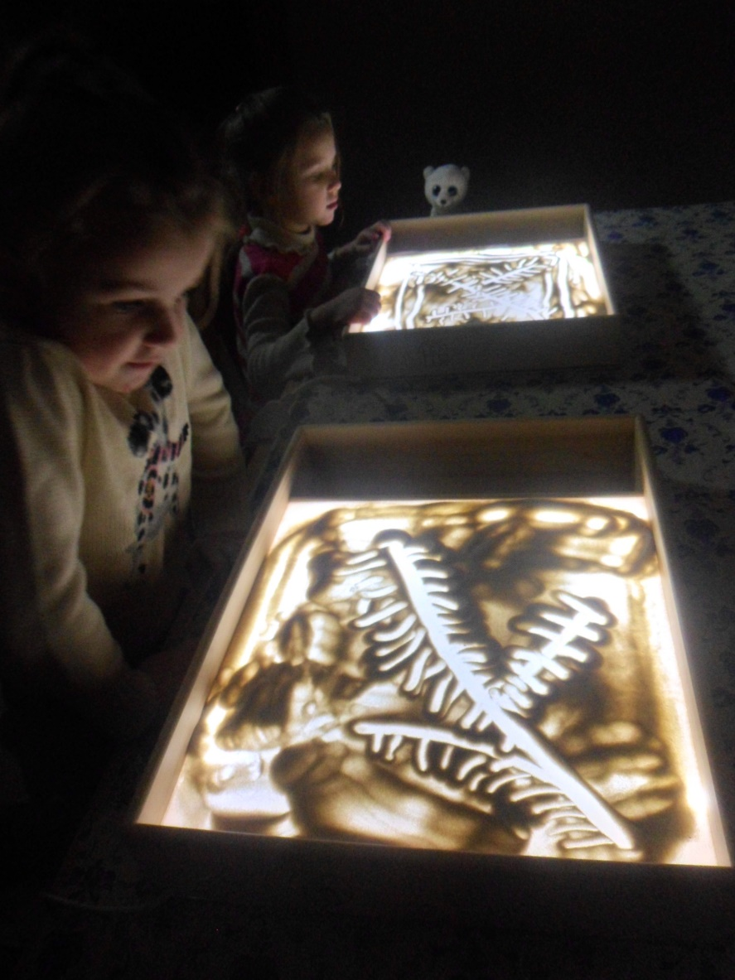
Арт-терапевтический эффект песочной терапии заключается в возможности сглаживания эмоционально-волевых акцентов детского поведения .
Ребенок рисует на песке, и его сюжеты сменяются один за другим. Он сам придумывает и озвучивает героев, представляет себя художником, режиссером и актером одновременно. Усиливается эффективность работы мозга, развиваются творческие способности, процессы восприятия, визуализации, мышления, воображения. Улучшается координация и пространственное ориентирование.

Slide 14
Песочная терапия как форма работы учителя начальных классов с младшими школьниками с ограниченными возможностями здоровья.
Основная нагрузка по сопровождению младших школьников с ОВЗ ложится на классного руководителя, который должен обеспечить необходимые условия для полноценного усвоения школьной программы обучающимися, испытывающими определенные трудности.
Развивающие занятия с песком на световом оборудовании позволяют учителю применить нестандартные формы обучения и развития младших школьников.

Slide 15
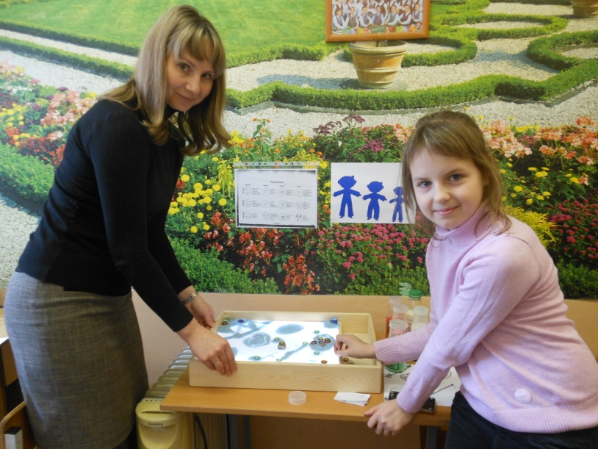
Направления практического использования
песочной терапии в работе учителя с младшими школьниками с ОВЗ
- ликвидация пробелов в знаниях по конкретным темам;
- предупреждение и коррекция дисграфии (прописывание на песке элементов букв, соединений, слогов и т. п.);
- работа над словарными словами;
отработка навыков устного счета
(математические диктанты);
прорисовывание на песке геометрических фигур;
развитие внимания, зрительной памяти
(игра «Что изменилось?»);
развитие ориентирования в пространстве,
на плоскости (лево/право, вниз/вверх)

Slide 16
Практическая значимость проекта
В настоящее время песочная терапия становится все более актуальна и открывает новые перспективы для специалистов в общеобразовательных учреждениях. Данный проект может быть использован такими педагогами как учитель музыки, ИЗО, социальный педагог, логопед, дефектолог, воспитатель ГПД, педагог дополнительного образования.
Практические занятия с песком на световом оборудовании вызывают живой интерес у детей, что влечет за собой положительные отзывы родителей.

Slide 17
Спасибо за внимание!

